Slide 1
TIPOS DE PERSONAS EN TU GRUPO DE TRABAJO
INTEGRANTES:
Francheska Figueroa
Harami Cruz
Erick Huayta
Paolo Lizárraga

Slide 2
Trabajo en equipo
Trabajar en equipo no es garantía de crear sinergias, es decir, que no todos los grupos de personas que trabajan juntas obtienen resultados mejores que de hacerlo sin cooperar. Conseguir un buen equipo no sólo depende de crear dinámicas que hagan que todos trabajen a favor de obra, sino de elegir los perfiles que cubran todas las necesidades que la misión exija.

Slide 3
01
Roles orientados a la acción

Slide 4
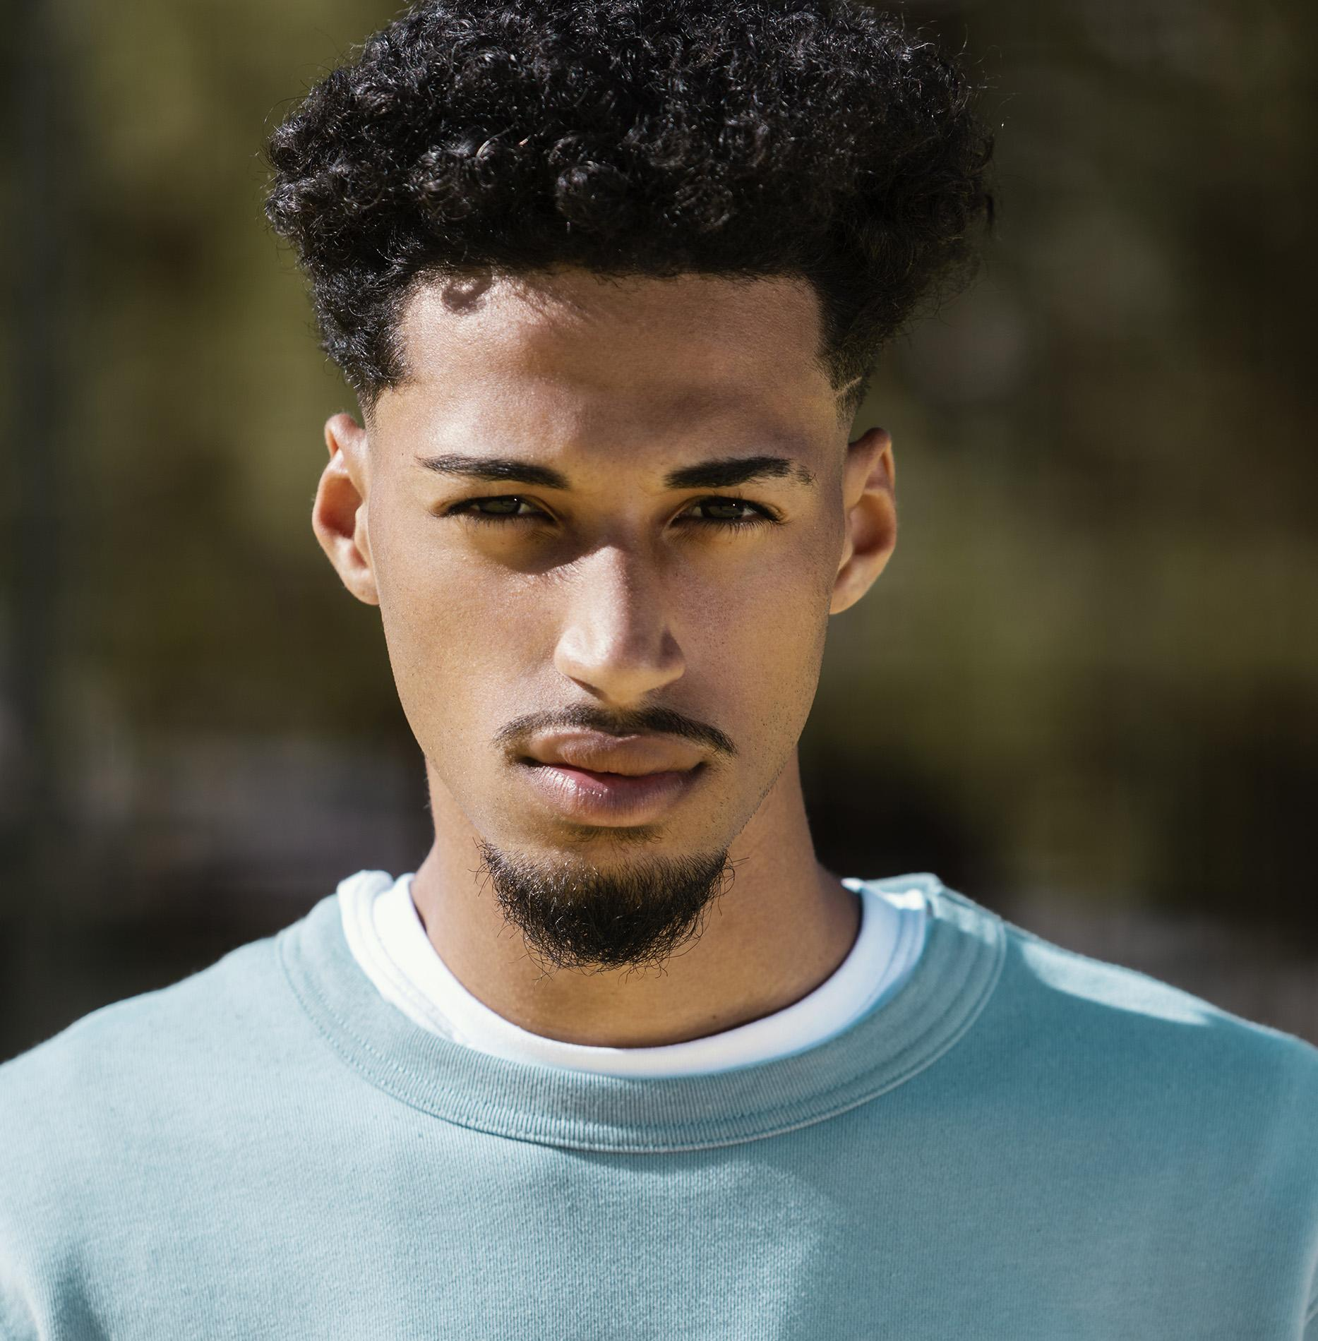
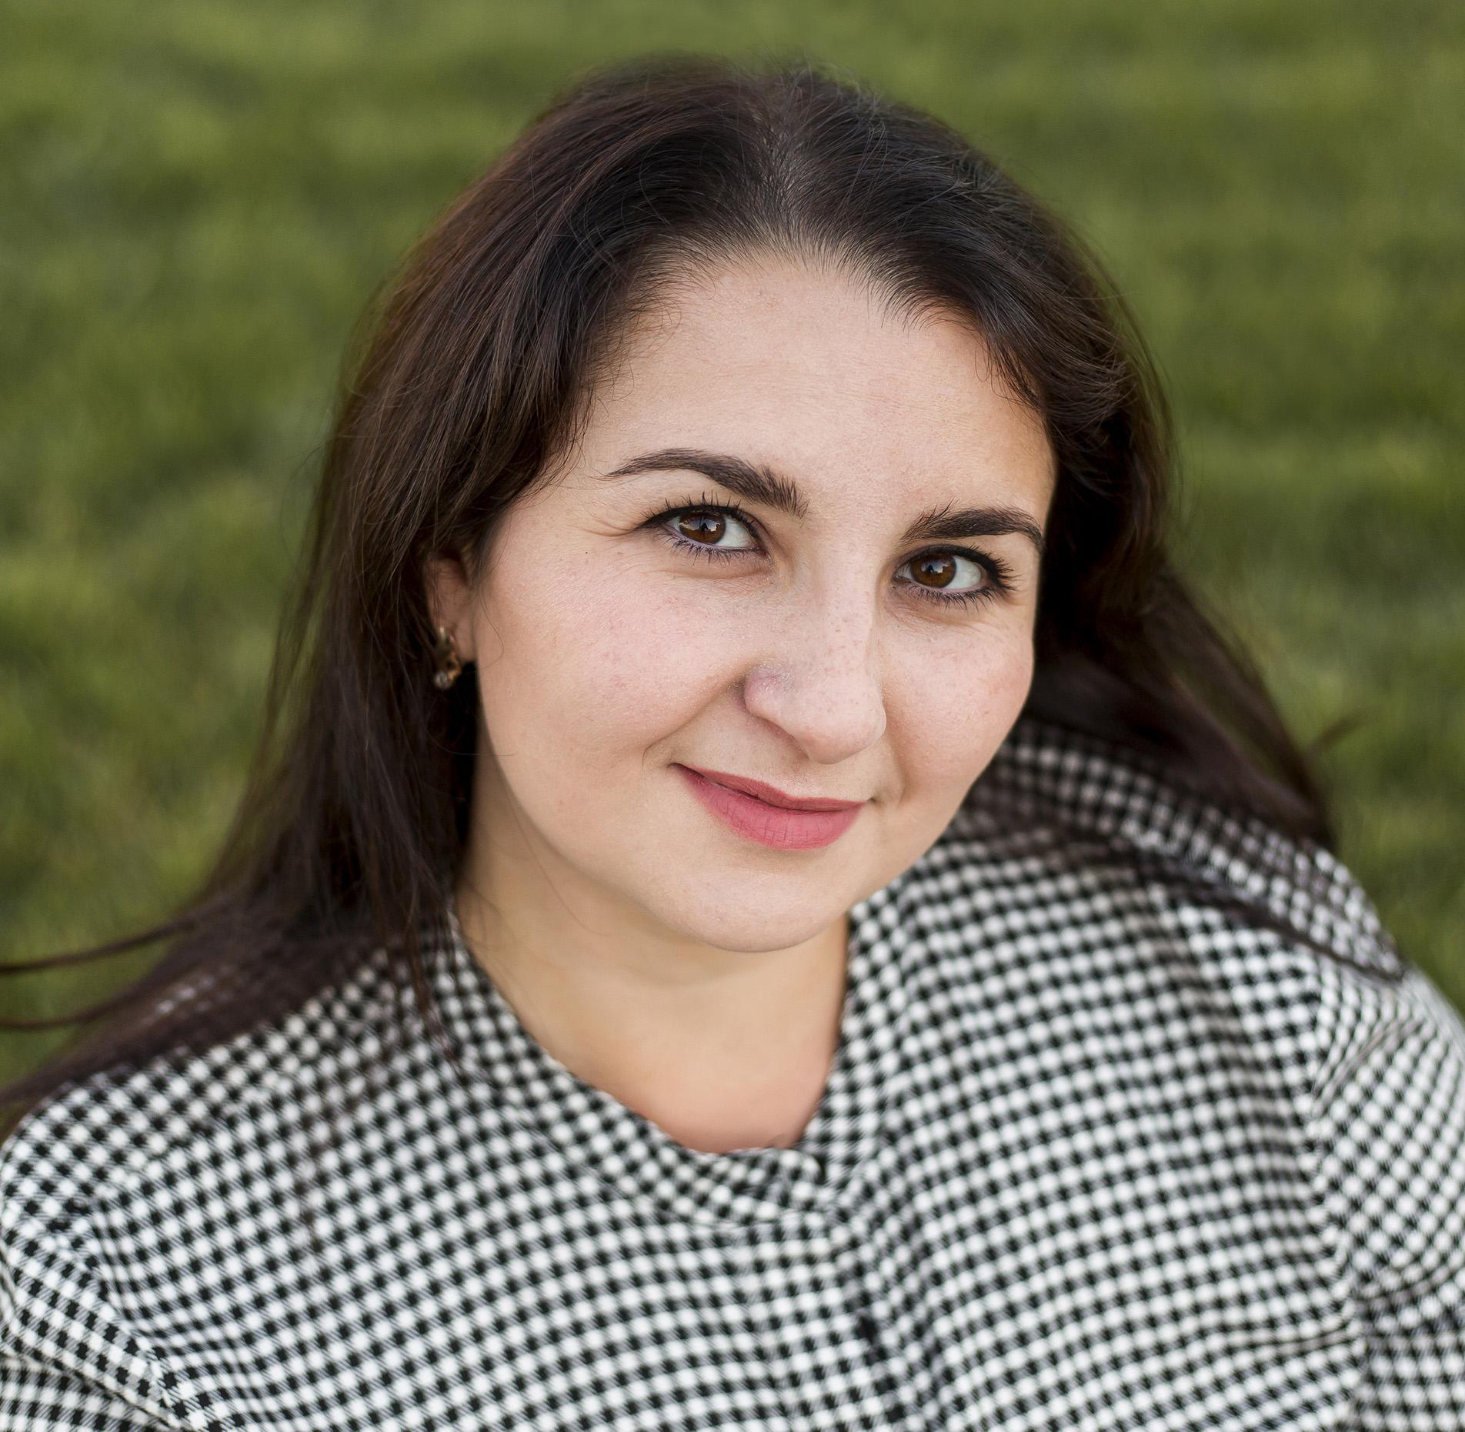
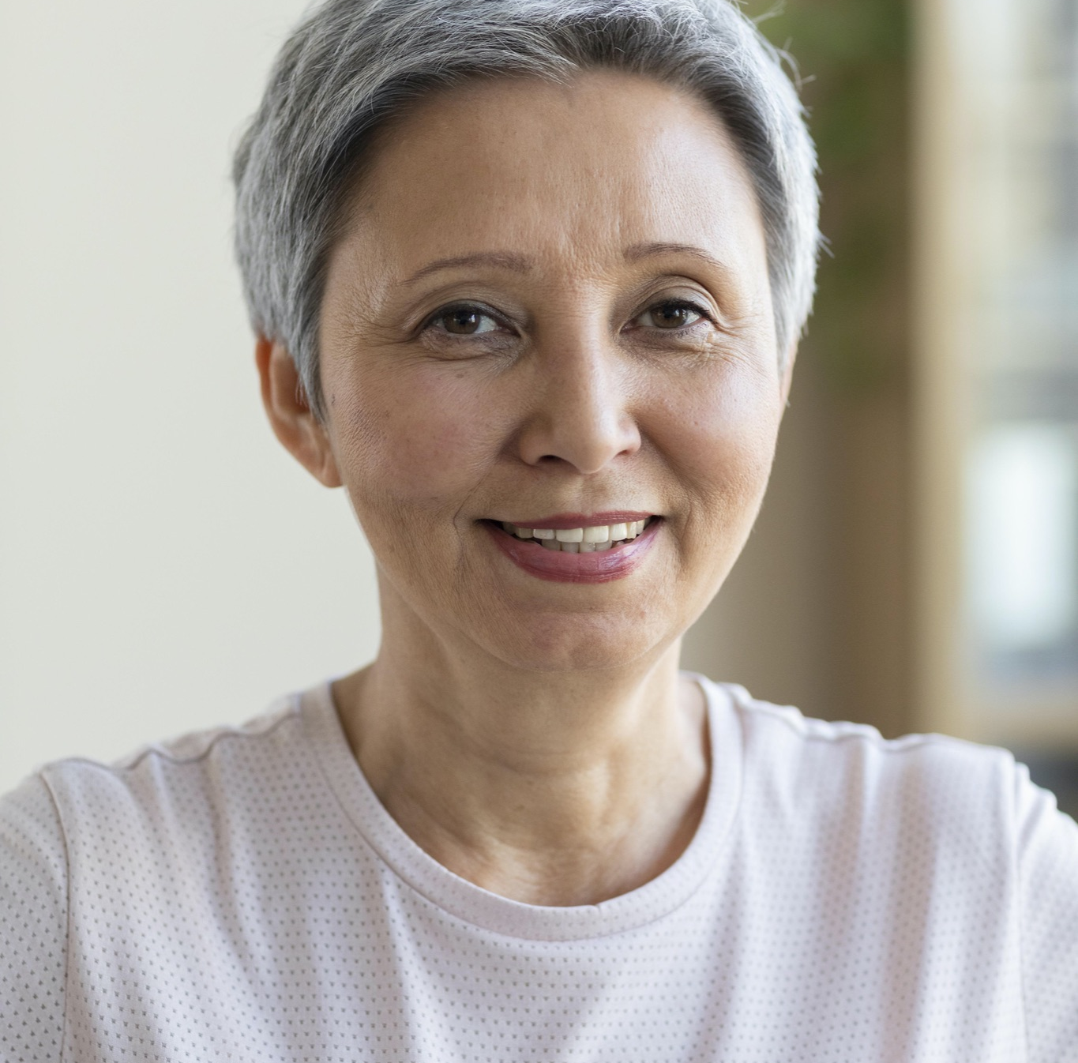
El impulsor
El implementador
El finalizador
Es ese tipo de persona dinámica que disfruta los desafíos, que no se amilana ante las dificultares y trabaja bien bajo presión. Son individuos extrovertidos y con una actitud mental positiva, convirtiéndose en un motor de motivación para el equipo.
Son aquellos que transforman las ideas en acciones, desde un punto de vista eminentemente práctico y realista. Si se quiere que algo se lleve a cabo, él es la persona adecuada.
Los detalles son lo suyo. Se trata de individuos perfeccionistas que tienen una habilidad innata para detectar errores o puntos débiles.

Slide 5
02
Roles orientados a las personas

Slide 6
El coordinador
El cohesionador
El investigador de recursos
Tiene una comprensión natural del trabajo en equipo, sabiendo identificar fortalezas y debilidades de sus integrantes. Saben escuchar y son maduros, identifican las metas con facilidad y delegan eficazmente.
Son el aceite en el engranaje de la máquina que es un equipo de trabajo. Individuos cooperadores, diplomáticos, que se llevan bien con todos y suelen trabajar para resolver conflictos o problemas que afectan la dinámica del equipo.
Es fácil de identificar porque son miembros extrovertidos, entusiastas y comunicativos.

Slide 7
03
Roles orientados al pensamiento

Slide 8
El monitor-evaluador
El especialista
El cerebro
Todo equipo necesita pensadores críticos, gente seria, estratega, analítica y cauta por la naturaleza. Les suele gustar disponer de toda la información posible para la toma de decisiones óptimas.
Los expertos en áreas particulares son muy necesarios si se quiere marcar la diferencia en la labor que se realiza.
Creativos, pensadores fuera de la caja, innovadores… Así son los cerebros, que buscan siempre enfoques e ideas originales no sólo para la resolución de problemas, sino para llevar al equipo a lugares aún no imaginados.

Slide 9
04
MAS ROLES

Slide 10
El amigo
El pragmático
El inconformista
Esa persona que inevitablemente por su optimismo cae bien a todos. Es amable, saluda cuando llega y cuando se va. Lo bueno de este perfil es su capacidad de generar relaciones públicas exitosas por lo que puede ser un puente muy efectivo entre distintas áreas o en el trato con el cliente.
Datos. El pragmático necesita estadísticas, valores concretos y nada de ideas en el aire. Es creativo pero prefiere invertir su energía en el método y la disciplina.
Si bien la palabra de por sí tiene una connotación negativa, en este caso una persona que tiende a cuestionar la estructura y a mostrar inconformismo puede llegar a generar un impacto positivo si se lo sabe aprovechar.

Slide 11
El problemático
El flojo
El despistado
Este tipo de colaborador jamás debe estar en una organización porque crea un ambiente hostil. Desde el principio muestra poca predisposición para hacer las cosas.
Es el típico empleado que no realiza sus actividades a tiempo y si las realiza, las hace por cumplir. Siempre muestra poca o nula disposición y necesita constante supervisión.
Es el colaborador que fácilmente pierde la concentración. Debido a ello, su rendimiento es bajo y puede convertirse en un problema que afectará los intereses de la empresa.

Slide 12
Gracias.

